Slide 1
CHỦ ĐỀ 8
PHÉP NHÂN, PHÉP CHIA
BÀI 45
LUYỆN TẬP CHUNG
Tiết 4

Slide 2
YÊU CẦU CẦN ĐẠT
- Củng cố mối quan hệ giữa phép nhân và phép chia, bảng chia 2 và bảng chia 5 qua một số bài tập.
- Giải được bài toán thực tế liên quan đến phép nhân.

Slide 3

Thứ sáu ngày 18 tháng 2 năm 2022
Toán
Luyện tập
85%
请替换文字内容

Slide 4
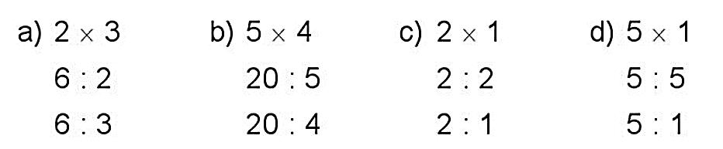
1
Tính nhẩm.
= 6
= 20
= 2
= 5
= 3
= 4
= 1
= 1
= 2
= 5
= 2
= 5
Từ 1 phép nhân viết được thành 2 phép chia tương ứng.

Slide 5
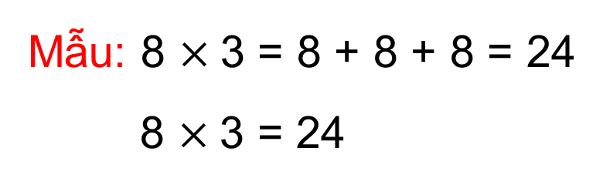
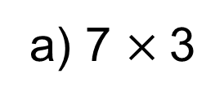
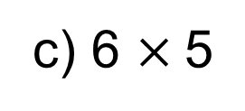
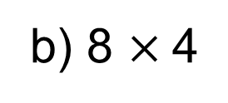
2
Viết tích thành tổng rồi tính (theo mẫu).
Mẫu: 8 $×$3 = 8 + 8 + 8 = 24
8 $×$3 = 24
a) 7 $×$3
b) 8 $×$4
c) 6 $×$5

Slide 6
Thứ sáu ngày 18 tháng 2 năm 2022
Toán
Luyện tập
Bài 2
a, 7 x 3 = 7 + 7 + 7 = 21
7 x 3 = 21
85%
请替换文字内容
b, 8 x 4 =………..=…….
8 x 4 =
c, 6 x 5 = ……………..=…………….
6 x 5=…..

Slide 7
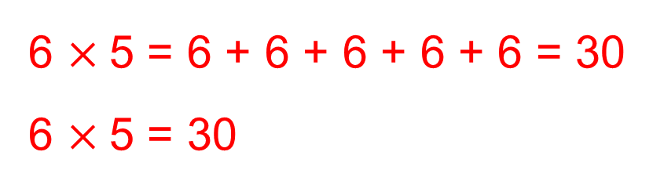
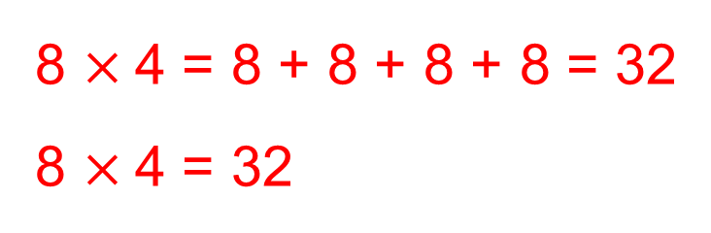
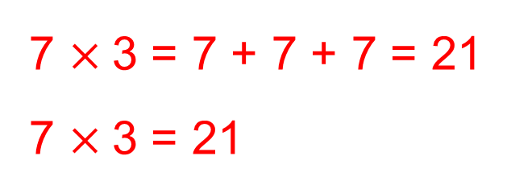
2
Viết tích thành tổng rồi tính (theo mẫu).
Mẫu: 8 $×$3 = 8 + 8 + 8 = 24
8 $×$3 = 24
a) 7 $×$3
7 $×$3 = 7 + 7 + 7 = 21
7 $×$3 = 21
b) 8 $×$4
c) 6 $×$5
8 $×$4 = 8 + 8 + 8 + 8 = 32
8 $×$4 = 32
6 $×$5 = 6 + 6 + 6 + 6 + 6 = 30
6 $×$5 = 30
Dựa vào phép nhân ta có thể viết được tích thành tổng tương ứng

Slide 8
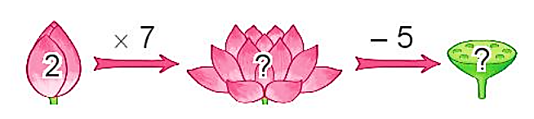
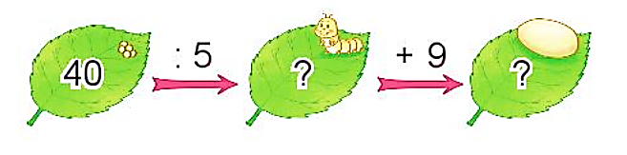
3
Số
?
a)
14
9
b)
8
17
Thực hiện phép tính theo thứ tự từ trái sang phải

Slide 9
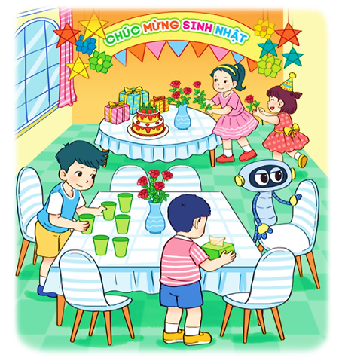
4
Khi chuẩn bị cho buổi sinh nhật, mỗi lọ hoa Mai cắm 5 bông hoa. Hỏi 2 lọ hoa như vậy Mai cắm tất cả bao nhiêu bông hoa?

Slide 10
Thứ sáu ngày 18 tháng 2 năm 2022
Toán
Luyện tập
Bài 4
Bài giải
85%
请替换文字内容

Slide 11
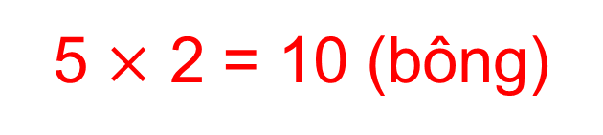
4
Khi chuẩn bị cho buổi sinh nhật, mỗi lọ hoa Mai cắm 5 bông hoa. Hỏi 2 lọ hoa như vậy Mai cắm tất cả bao nhiêu bông hoa?
Bài giải
Hai lọ hoa như vậy Mai cắm tất cả số bông hoa là:
5 $×$ 2 = 10 (bông)
Đáp số: 10 bông hoa.
Viết phép tính và đơn vị đúng với bài toán.

Slide 12
Thứ sáu ngày 18 tháng 2 năm 2022
Toán
Luyện tập
Bài 4
Bài giải
Mai cắm số bông hoa vào 2 lọ là:
85%
请替换文字内容
5 × 2 = 10 (bông hoa)
Đáp số: 10 bông hoa

Slide 13
CỦNG CỐ - DẶN DÒ
- Ôn tập các phép tính liên quan đến bảng nhân, bảng chia đã học.
- Chuẩn bị bài sau: Bài 45: Luyện tập chung
(Tiết 5).

Slide 14




Cuộc đua
kỳ thú
2

Slide 15
Luật chơi:
Chia lớp thành 4 đội: sư tử, chó, khỉ, sóc cùng nhau trả lời các câu hỏi, đội nào về đích trước sẽ là đội chiến thắng

Slide 16
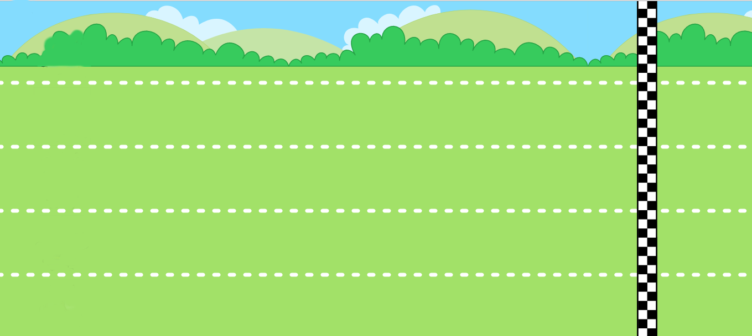
















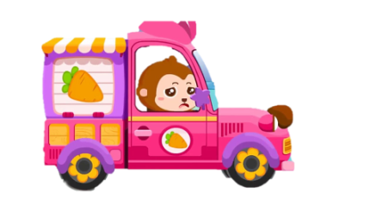
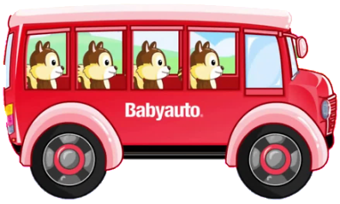
CHÚC MỪNG
CHÚC MỪNG
CHÚC MỪNG
CHÚC MỪNG
Tiếp tục bài mới

Slide 17
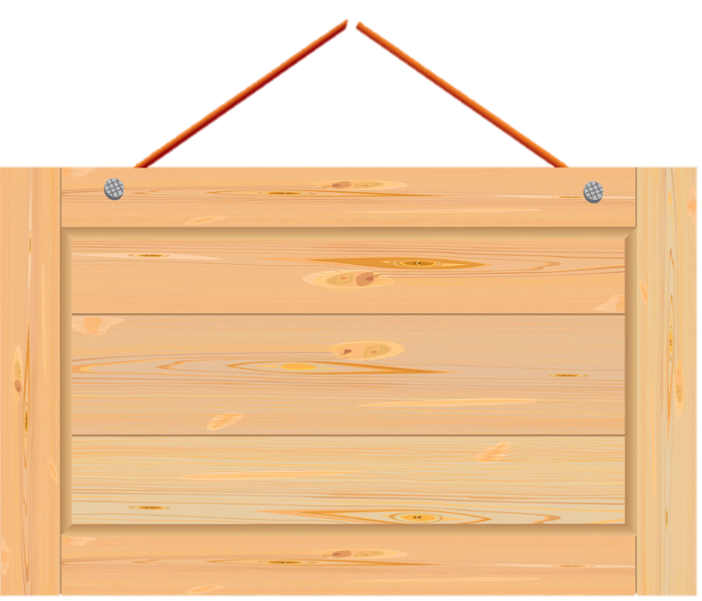


Đáp án: 6
2 x 3 = ?

Slide 18
Đáp án: 3
6 : 2 = ?

Slide 19
Đáp án: 2
6 : 3 = ?

Slide 20
Đáp án: 20
5 x 4 = ?

Slide 21
Đáp án: 4
20 : 5 = ?

Slide 22
Đáp án: 5
20 : 4 = ?

Slide 23
Đáp án: 2
2 x 1 = ?

Slide 24
Đáp án: 1
2 : 2 = ?

Slide 25
Đáp án: 2
2 : 1 = ?

Slide 26
Đáp án: 5
5 x 1 = ?

Slide 27
Đáp án: 1
5 : 5 = ?

Slide 28
Đáp án:5
5 : 1 = ?

Slide 29


Tạm biệt và hẹn gặp lại
các con vào những tiết học sau!

